Slide 1
Voyage en grèce
DU 2 au 6 février
Les accompagnateurs : Mmes CASSE, FAUSTIN, M. CALVET
Organisatrice: Mme GARCIA CATHERINNE

Slide 2
Latin/grec:
Livret et présentations orales sur sites (podcasts)
Projets autour de ce voyage
Écrire une poésie lyrique dans le cadre du français
Projet éloquence: théâtre
Projets
pédagogiques
Les élèves devront réaliser un carnet de voyage personnel
Présentation orale au DNB

Slide 3
Informations pratiques
Effectif: 7 élèves de 5ème + 39 de 3ème
Le financement
Le voyage revient à 560 euros par élève (autocar, visites, hébergement, assurance).
Le FSE : 70 euros par adhérent.
Trousse à projets: 730 euros
Actions (tombola, produits locaux, chocolats, vente de gâteaux…): 2992,80 euros
Subvention mairie: Tauriac, Bondigoux, le Born, Villematier, Villemur-Sur Tarn
Un remboursement sera effectué.
Le voyage doit être réglé avant le départ.

Slide 4
Papiers à consulter et à fournir
Charte des sorties et voyages scolaires : le règlement intérieur s’applique en voyage.
Autorisation de sortie du territoire avec CNI du parent signataire et si possible avec le même nom que l’élève. Fournir une photocopie du livret de famille
Fiche sanitaire : allergies, régimes alimentaires, numéros des responsables légaux…
Ordonnance avec médicaments à fournir aux professeurs
Carte d’identité valide et carte européenne d’assurance maladie à avoir sur place.
Protocole CNI!

Slide 5

Le programme
Départ le 2 février
RDV à 3h15 au collège. Départ en bus à 3h30 pour une arrivée à l’aéroport à 4h30.
Sac à dos
bagage à main de 8kg
Stylo, crayons, pochette cartonnée + une pochette plastique
Gourde vide
Petit déjeuner + pique nique
(pas de couverts, ciseaux)
Porte feuille
Coupe-vent
Chargeur
Casquette
Valise soute 23kg (avec nom)
affaires pour 4 jours
Trousse de toilette
Chaussures de rechange
Vêtements chauds
Éviter les ceintures à aéroport
Aéroport : départ 7h00. Arrivée à Bruxelles à8h45, départ à 11h
Arrivée à Athènes à 15h15, hôtel à Athènes

Slide 6
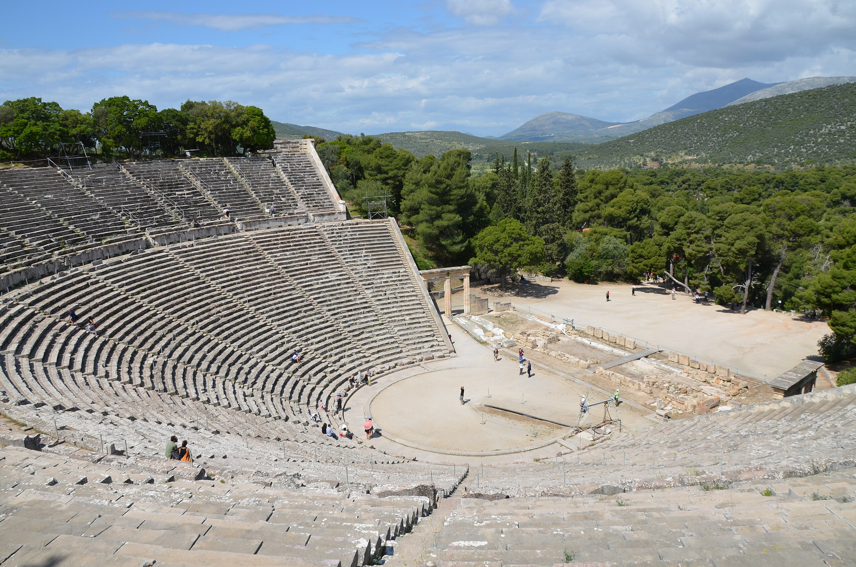
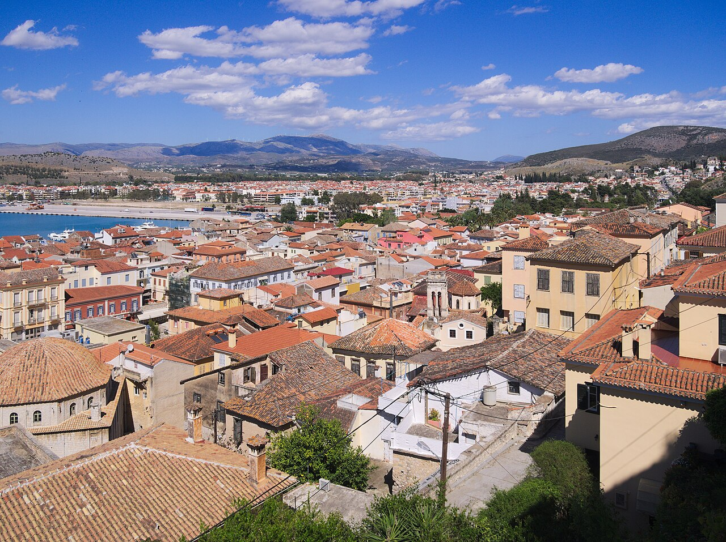
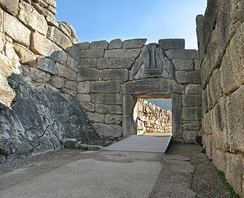
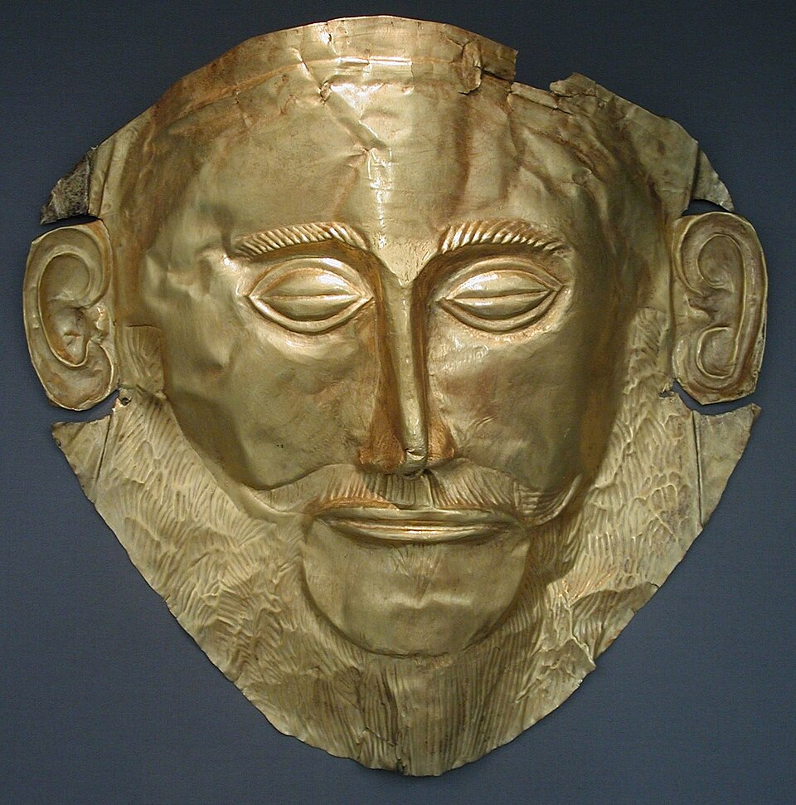
Jour 2: Argolide
Canal de Corinthe
Epidaure
Nauplie
Mycènes
Hôtel à Delphes

Slide 7
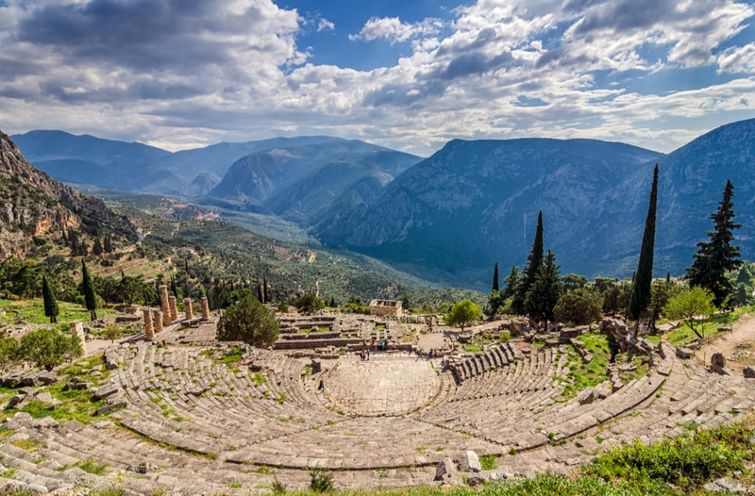
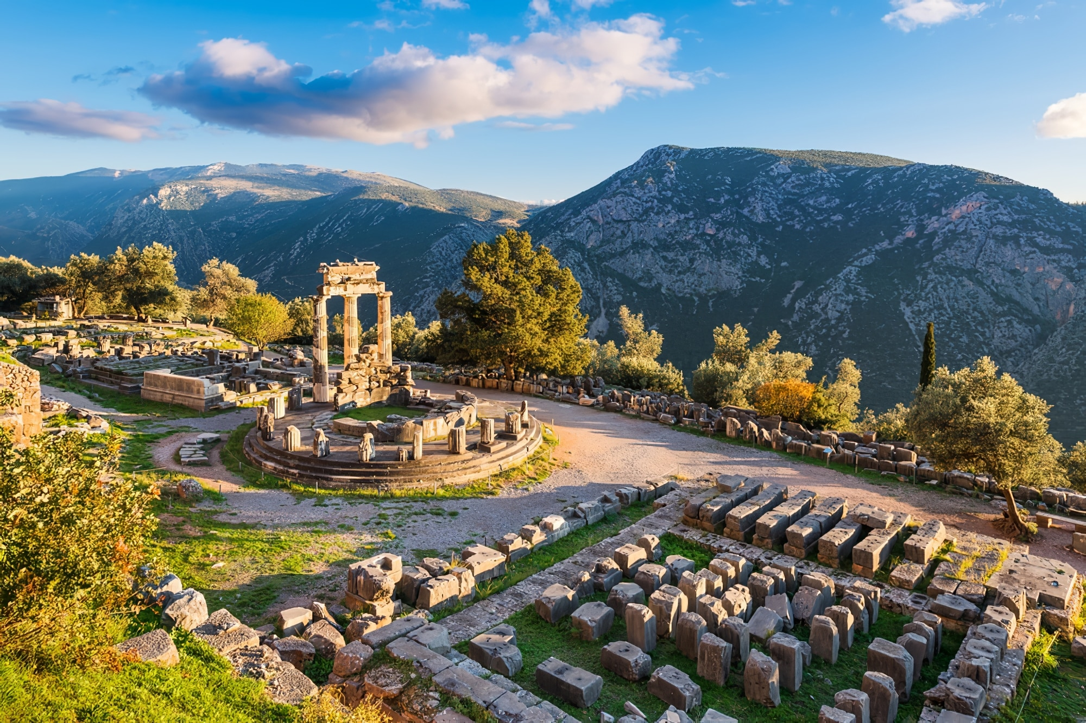
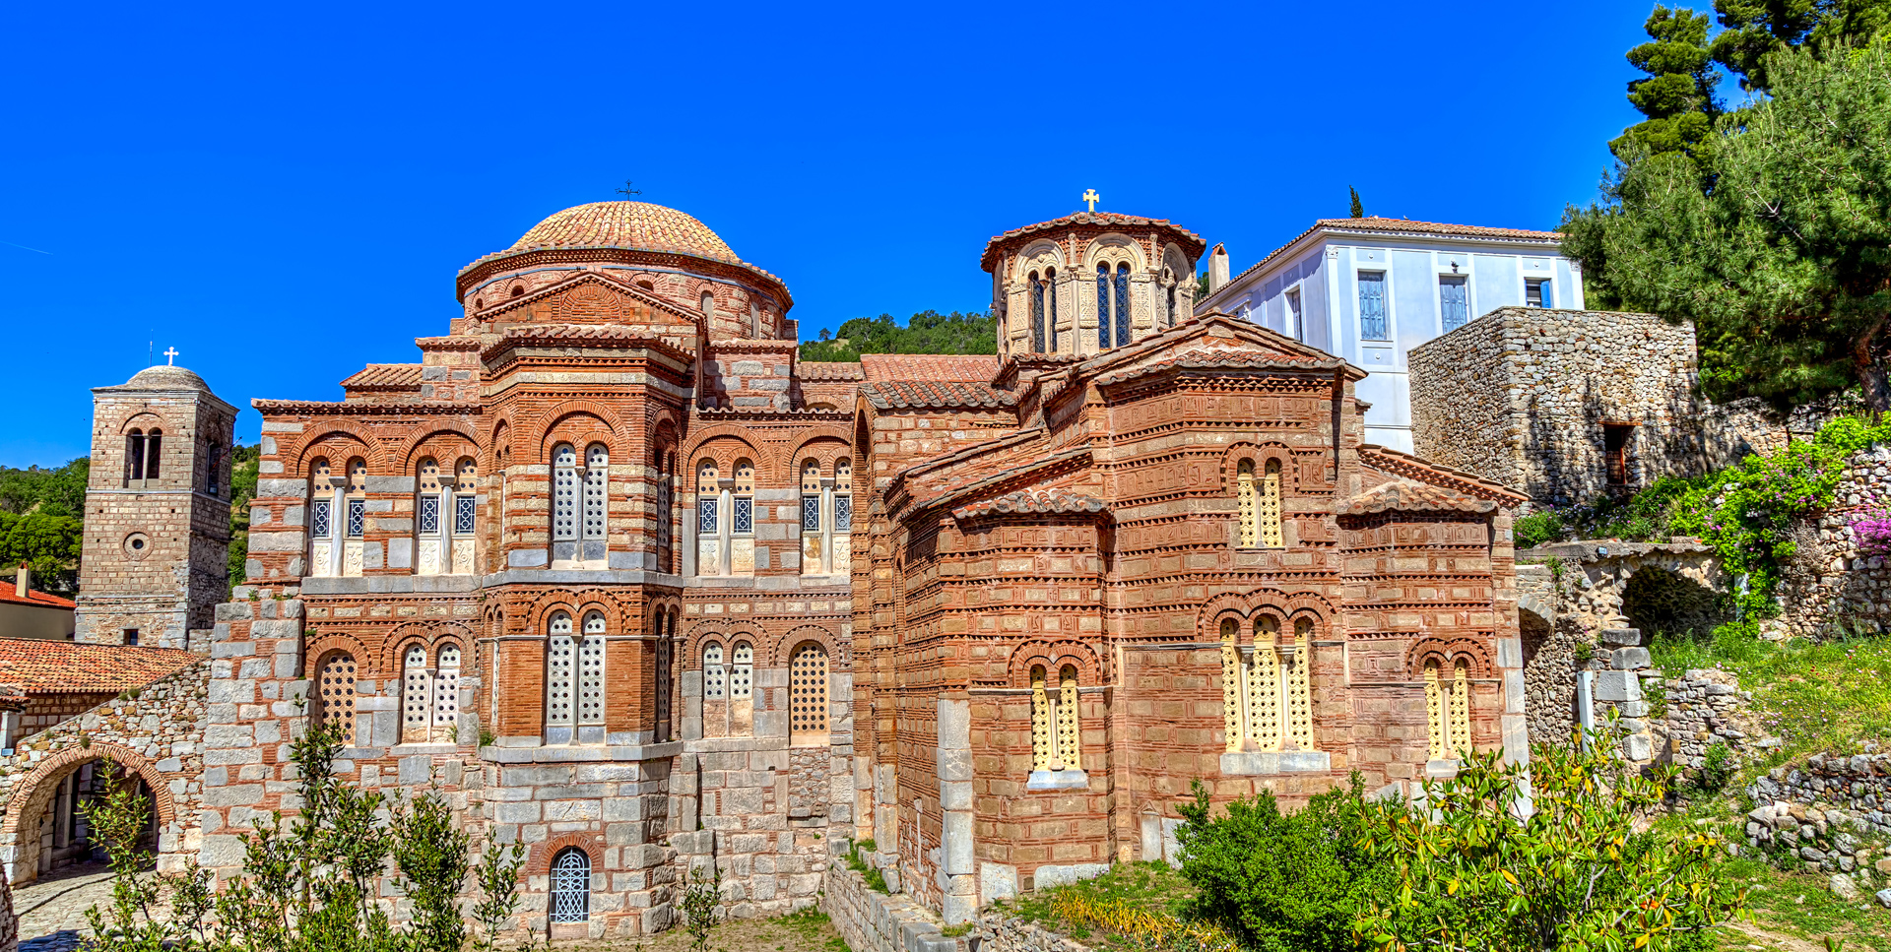
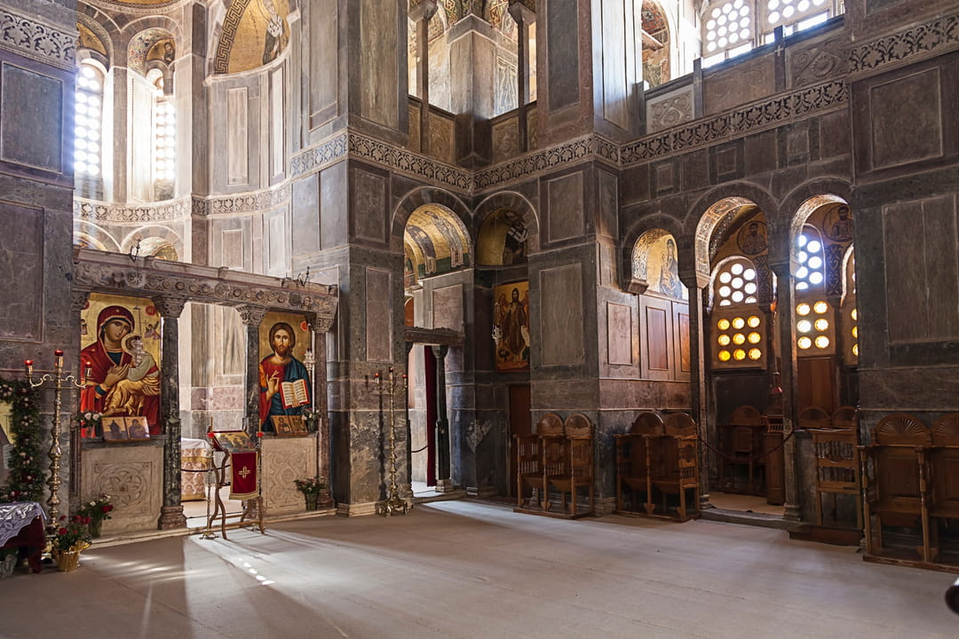
Jour 3: guide
Delphes
Ossios Loukos

Slide 8
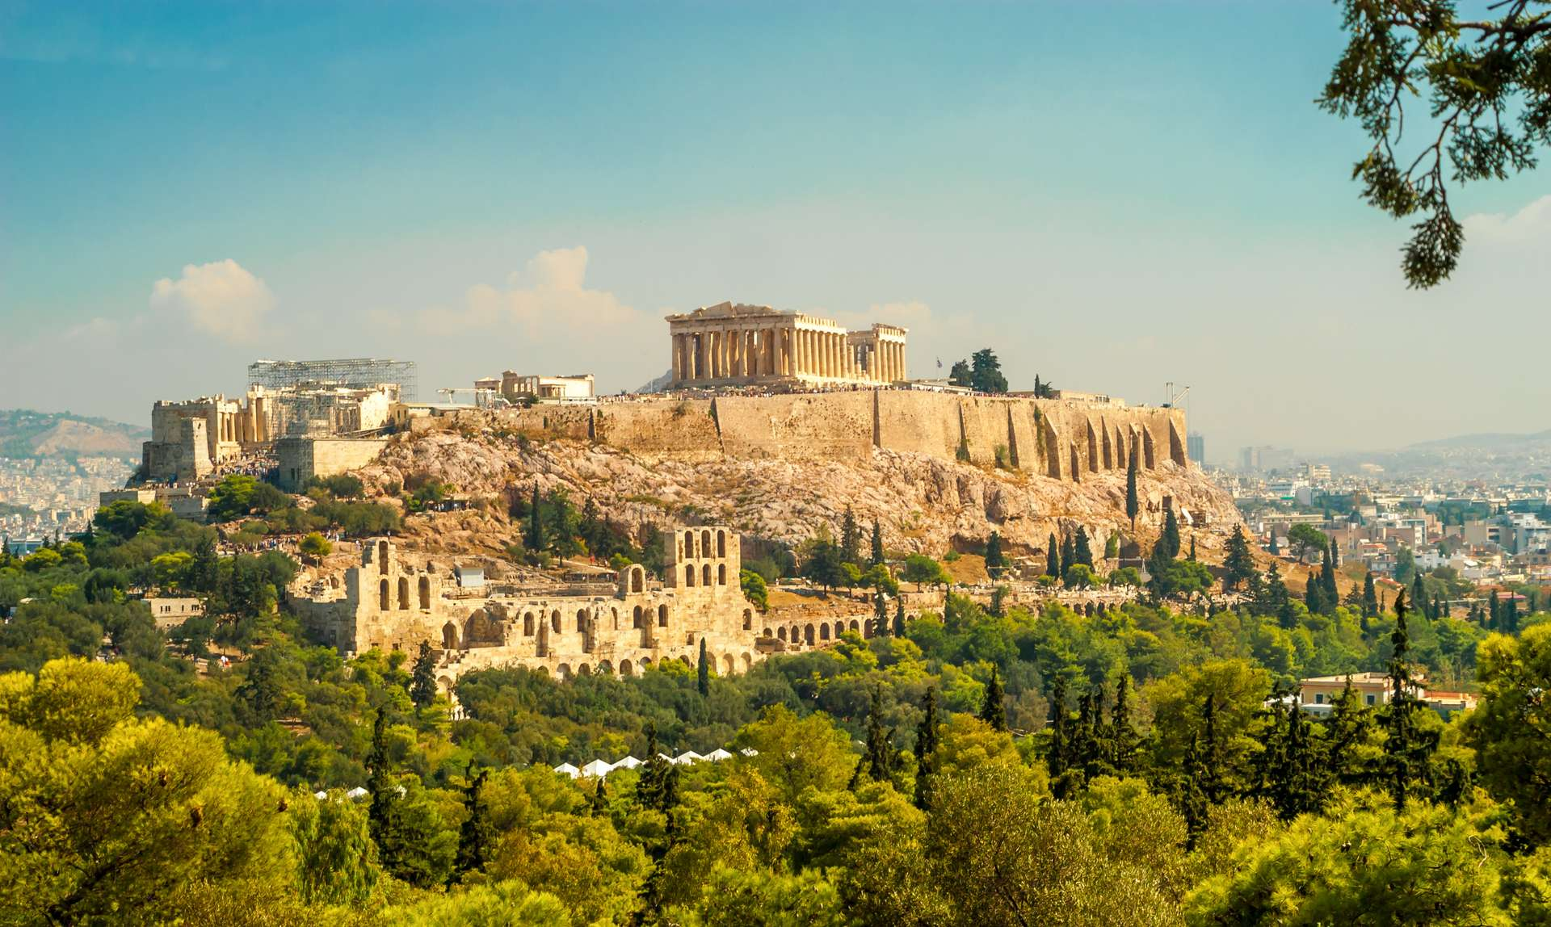
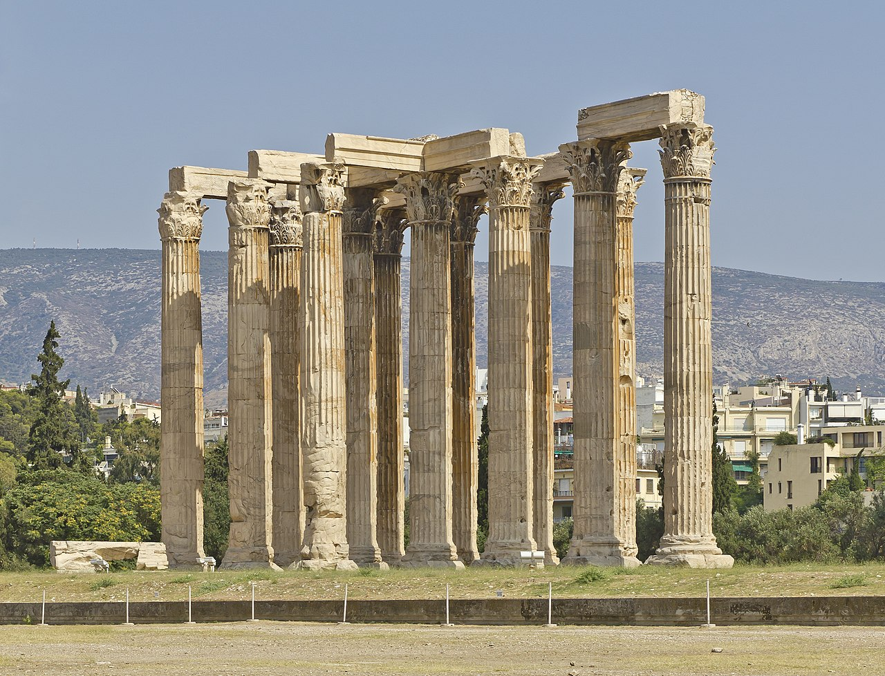
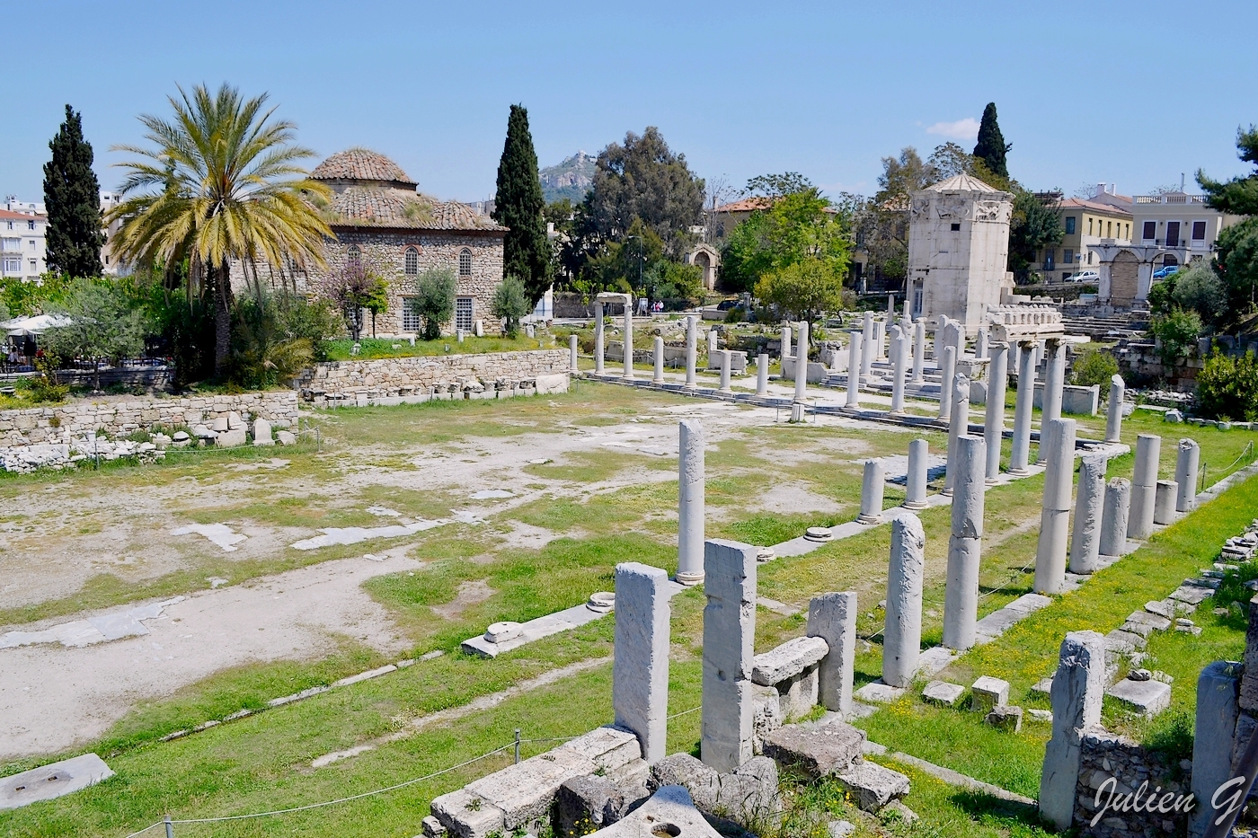
Jour 4: Athènes avec guide
Acropole
Olympieion
Agora romaine
Musée

Slide 9
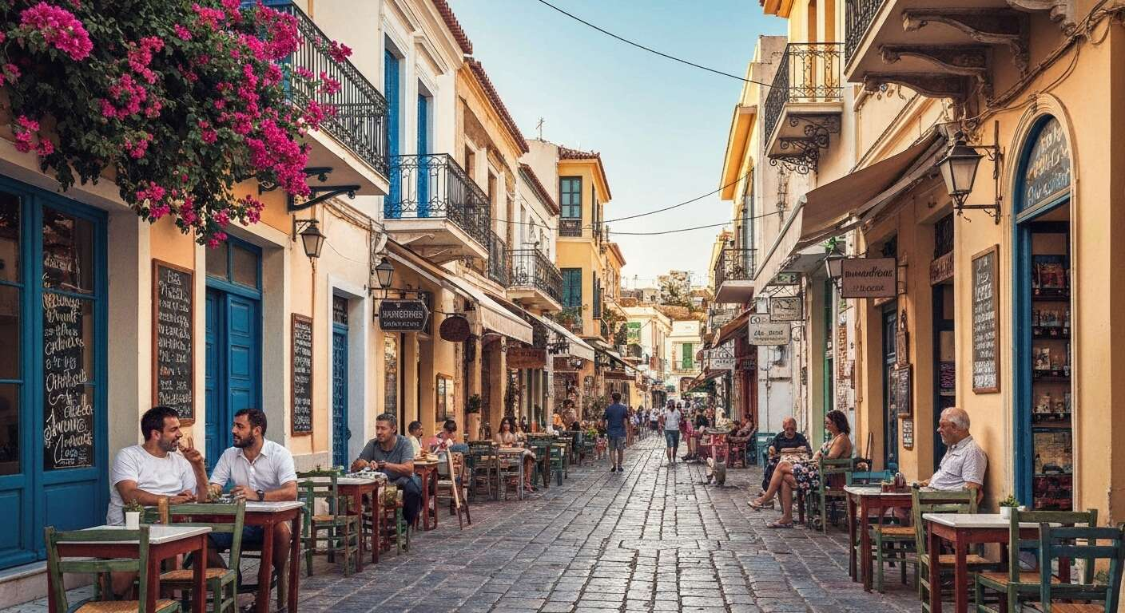
Jour 5: visite libre les quartiers de la ville
Déjeuner pita à 10h30 en ville
Départ de l’hôtel à 12h20
16h05: départ d’Athènes
18h20: arrivée Bruxelles
21h10: départ
22h50: Toulouse
(venir chercher les élèves )

Slide 10

L’argent de poche et objets de valeur
Si les élèves veulent ramener des petits souvenirs, ils peuvent prendre de l’argent (50 maximum )
Prévoir 10 euros pour le repas du dernier jour
Je communiquerai via un digipad avec code.
Les téléphones
Les téléphones seront récupérés le soir
Nous réveillerons les élèves le matin!

Slide 11
